Slide 1
МБДОУ д/с №5 «Родничок»
комбинированного вида с. Сарыг-Сеп
Дистанционное обучение
1 неделя (с 07 по 13 октября 2024г.)
вторая группа раннего возраста
длительность занятия 10 минут
Воспитатель: Арапчаа Я.В

Slide 2
Уважаемые родители!
Во время деятельности с ребенком сделайте, пожалуйста, фотографии.
Отправить фотографии можно в группу или лично вашему воспитателю.

Slide 3
Занятие «Развитие речи». Тема: Чтение главы «Друзья» из книги Ч.Янчарского «Приключения Мишки Ушастика»(нажать на ссылку).
Обсудите с ребенком. С кем подружился медвежонок? Кто был среди зверей главным? Кто испугался Мишки?
https://gazky.ru/avtorskie-skazki/priklyucheniya-mishki-ushastika-cheslav-yancharskij/#druzya

Slide 4

Занятие: «Рисование».
Тема: «Лучики для солнышка» просмотр видео нажать на ссылку.
Материал: Бумага А4, цветные карандаши.
https://ok.ru/video/1318927536567

Slide 5

Тема: Чтение стихотворения А.Бродского «Солнечный зайчик».
https://poleevat.livejournal.com/7123.html

Slide 6
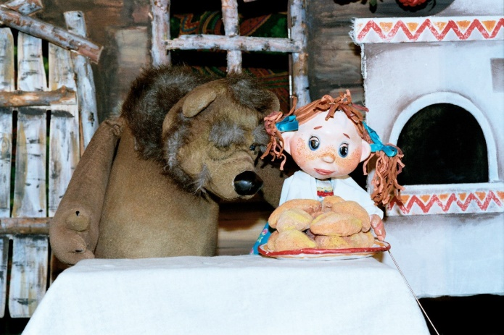
Просмотр кукольного театра «Маша и медведь».
https://www.youtube.com/watch?v=DgznAd6Q7Hw

Slide 7
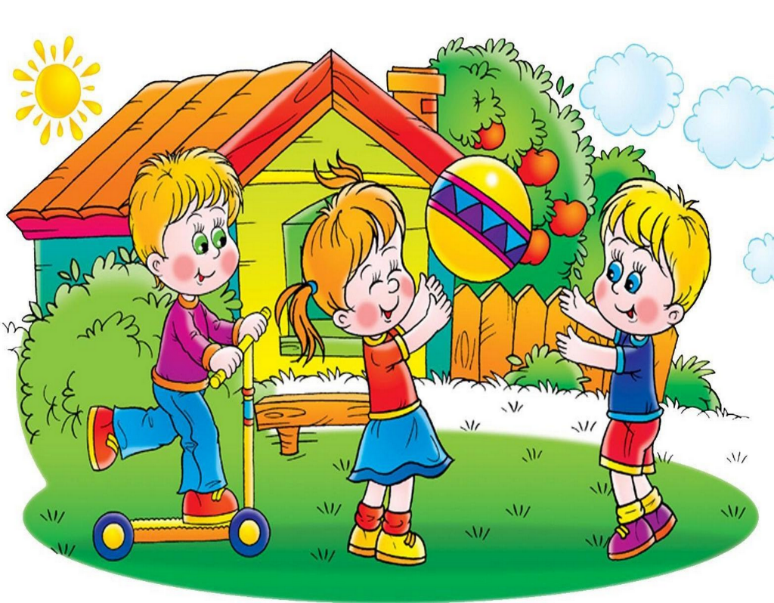
Артикуляционная гимнастика:
https://orechi.ru/razvitie-rechi/artikulyatsionnaya-gimnastika#gallery-18 (мячик, догонялки)

